Slide 1
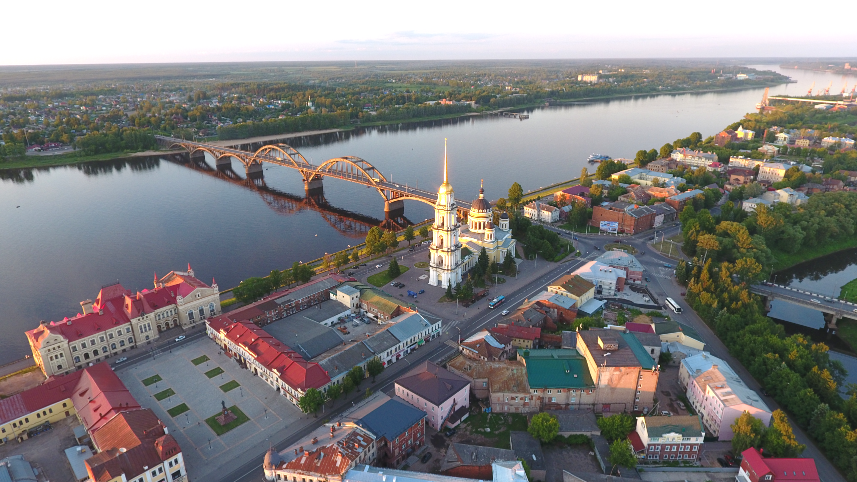
www.rybinsk.ru
Перспективные инвестиционные площадки Рыбинска
Управление экономического развития и инвестиций
Февраль 2022

Slide 2
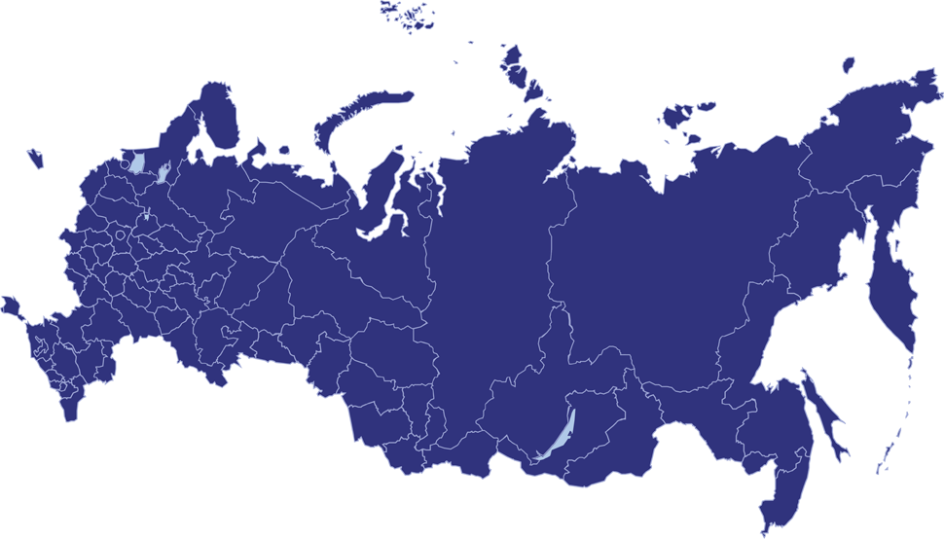



РЫБИНСК | ОБЩИЕ СВЕДЕНИЯ (на 01.01.2021)
2
1071
ГОД ОСНОВАНИЯ
9 954 га
ПЛОЩАДЬ ГОРОДА
182 400 чел.
НАСЕЛЕНИЕ
42 560 руб.
СРЕДНЯЯ ЗАРПЛАТА В ПРОМЫШЛЕННОСТИ
87,9 млрд.руб.
ОБЪЕМ ОТГРУЗКИ В ПРОМЫШЛЕННОСТИ
31,6 млрд. руб.
ОБОРОТ РОЗНИЧНОЙ ТОРГОВЛИ
6,1 млрд. руб.
ИНВЕСТИЦИИ В ОСНОВНОЙ КАПИТАЛ
42 млрд. руб.
ОБЪЁМ ИНВЕСТИЦИЙ ПО РЕАЛИЗУЕМЫМ ПРОЕКТАМ
www.rybinsk.ru
САНКТ-ПЕТЕРБУРГ
РЫБИНСК
ЯРОСЛАВСКАЯ ОБЛАСТЬ
МОСКВА
ТРАССЫ Р-104, Р-151
Ж/Д МАГИСТРАЛЬ
РЕЧНОЙ ПОРТ
Рыбинск расположен на участке главного судоходного пути европейской России, на стыке с Волго-Балтом
Железнодорожная магистраль - связь с Москвой, Санкт-Петербургом, Ярославлем
Сеть автодорог с твердым покрытием - связь с Ярославлем (82 км), Москвой (350 км), с правобережьем Верхней Волги, с крупными центрами Вологодской области

Slide 3
ЗЕМЛЯ | УСЛОВИЯ ПРЕДОСТАВЛЕНИЯ
Участки в аренду или в собственность по результатам аукционов
Возможен выкуп арендуемого участка в собственность после ввода в эксплуатацию объекта строительства
Исключительное право выкупа участков, на которых расположены здания, сооружения, в т.ч. вновь возведенные здания и сооружения, имеют собственники объектов недвижимости после проведения гос.регистрации права собственности на недвижимость
3
Стоимость выкупа участка в собственность – 25% кадастровой стоимости (постановление Правительства ЯО №180-п от 26.02.2015 (ред. 18.12.2018 №940-п).
Кадастровая стоимость – приказ департамента имущественных и земельных отношений ЯО № 20-Н от 21.10.2019.
Размер арендной платы, порядок, условия и сроки ее внесения –
постановление Правительства ЯО № 710-п от 24.12.2008 (ред. 03.04.2020 № 303-п), постановление Администрации ГОГР № 396 от 12.02.2014 (ред. от 17.07.2020 №1617)
www.rybinsk.ru
Ставки земельного налога
Вид объекта | Ставка земельного налога, % от кадастровой стоимости
Земли с/х назначения, с/х производства | 0,3
Жилищный фонд, жилищное строительство, объекты инженерной инфраструктуры жилищно-коммунального комплекса
Не используемые в предпринимательской деятельности земли для ведения ЛПХ, садоводства, огородничества
Ограниченные в обороте (предоставленных для обеспечения обороны, безопасности и таможенных нужд)
Прочие земельные участки | 1,5
Продажа земельных участков и муниципального имущества www.torgi-rybinsk.ru
Генеральный план, Правила землепользования и застройки www.rybinsk.ru/gradostroi

Slide 4
ПРЕФЕРЕНЦИИ ИНВЕСТОРАМ
4
РЕГИОНАЛЬНАЯ ПОДДЕРЖКА
МУНИЦИПАЛЬНАЯ ПОДДЕРЖКА
www.rybinsk.ru
Подбор инвестиционных площадок
Поддержка в решении инфраструктурных вопросов
Сокращенные сроки получения разрешительной документации
Консультационная, информационная и организационная поддержка
Обращение в региональные органы власти с предложениями по поддержке проектов
Виды проектов | Финансовые меры | Нефинансовые меры
Приоритет-ные проекты | 12,5% налог на прибыль в региональный бюджет 0% налог на имущество в рамках проекта 0% транспортный налог в рамках проекта | Предоставление государственных гарантий
Региональные проекты | 0% налог на прибыль в ФБ в течение 10 лет 10% налог на прибыль в РБ в течение 5 лет | Снижение налоговых ставок на добычу полезных ископаемых
Специальные инвест-контракты (СПИК 2.0) заключаются по итогам конкурса | 0% налог на прибыль до срока, в котором объем льготы превысил 50% объема кап.вложений 0% налог на имущество (в отношении вновь созданных/приобретенных ОС в целях реализации СПИК на период действия СПИК) | Ускоренная амортизация ОС (коэффициент не выше 2) Упрощенные процедуры получения статуса российского производителя и участия в субсидиарных программах Минпромторга РФ Участник СПИК — единственный поставщик для закупок для гос. и мун. нужд

Slide 5
ПРОМЫШЛЕННЫЕ ПЛОЩАДКИ
5
 | Наименование площадки | Микрорайон | Кадастровый номер/квартал | Площадь, га | Категория земель
1 | Промышленный парк «Копаево» | Восточная промзона | 76:20:120306 | 166 | П4, П5
1.1 | в т.ч. Сысоевская ул., 40 | Восточная промзона | 76:20:120306:70 | 28,4 | П4
2 | Южная промзона | Южная промзона | 76:20:100402 | 19,7 | П5
3 | Николая Невского ул., 20 | Южная промзона | 76:20:100525:11 | 0,4 | П3
4 | Район Пузырево (участок 1) | Район Пузырево | 76:20:070402 | 19 | П6
5 | Район Пузырево (участок 2) | Район Пузырево | 76:20:070402 | 10,2 | П4
6 | Революции пр., 35 | Юго-западная промзона | 76:20:070809:58 | 9,9 | П3
7 | Черепанова ул., 18 | Юго-западная промзона | 76:20:070809:51 | 4,4 | П5
8 | Труда ул., 114 «г» | Веретьевская промзона | 76:20:090102:123 | 0,8 | П5
9 | Труда ул., 102 «б» | Веретьевская промзона | 76:20:090102:133 | 0,3 | П5
10 | Фурманова ул., 33 | Веретьевская промзона | 76:20:070703:3 | 0,2 | П5
11 | Труда ул., 120 | Веретьевская промзона | 76:20:090102:117 | 0,2 | П5
12 | Каменниковская ул., 200 | Левобережный район | 76:20:010104:11 | 1 | ОД4
13 | Ярославский тракт, 158 | Восточная промзона | 76:20:120230:30 | 0,8 | П5
14 | Ярославский тракт, 43 | Восточный район | 76:20:120117:20 | 2,04 | П6
15 | Авдеева ул., 36 | Переборы | 76:20:050436:419 | 0,08 | П5
16 | Пилоставная (между з/у Деревообделочная, 21 и Пилоставная, 24) | Район Ягутка | 76:20:120101 | 2,7 | П6
Итого |  |  |  | 237,7
www.rybinsk.ru

Slide 6
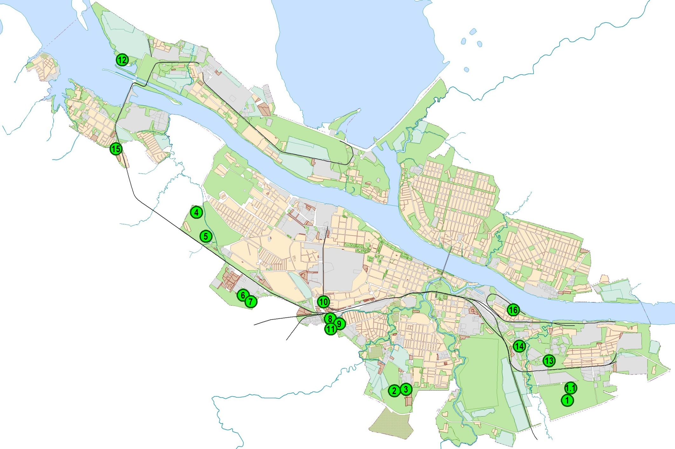
ПРОМПЛОЩАДКИ НА КАРТЕ ГОРОДА
6
www.rybinsk.ru
16 площадок
237,7 га

Slide 7
ОБЩЕСТВЕННО-ДЕЛОВАЯ ЗАСТРОЙКА
7
 | Наименование площадки | Микрорайон | Кадастровый номер/квартал | Площадь, кв.м | Категория земель
1 | Николая Невского ул., 24 | Мариевка/Южная промзона | 76:20:000000:1027 | 27505 | ОД3
2 | Генерала Батова проспект, 35а | Мариевка | 76:20:100514:5 | 2200 | ОД7
3 | Революции проспект, 51 | Юго-западная промзона | 76:20:070801:12 | 11352 | П5
4 | Революции проспект, 9а* | Веретье-3 | 76:20:070702:3211 | 6974 | П5
5 | Новая ул., 24 | Северный | 76:20:060307:892 | 4606 | ОД4
6 | Баррикадная ул., 43* | Прибрежный | 76:20:060107:29 | 3491 | Ж1
7 | Баррикадная ул., 39 | Прибрежный | 76:20:060107:28 | 2693 | Ж1
8 | Северный переулок, 52 а | Заволжье-1 | 76:20:030532:6 | 3203 | ОД3
9 | Малая Вонговская ул. , 30 | Заволжье-1 | 76:20:030532:5 | 2094 | ОД3
10 | Шекснинское шоссе, 2 | Волжский | 76:20:020101:1155 | 3027 | П4
11 | Рулонный переулок, 8 | Заволжье-2 | 76:20:040502:7 | 2200 | ОД3
12 | Захарова ул., 32 | Зачеремушный | 76:20:110111:123 | 1805 | Ж1
13 | Окружная дорога, 207 | Восточная промзона | 76:20:120311:2 | 4001 | ОД4
14 | Нефтяников ул. 14 | Восточный район | 76:20:120208:7 | 1163 | Ж1
15 | Солнечная ул., 47 | Западный | 76:20:070302:144 | 4462 | ОД5
Итого |  |  |  | 80 776
www.rybinsk.ru
* Земельные участки в Перечне муниципального имущества, предназначенного для передачи во владение и (или) пользование субъектам малого и среднего предпринимательства

Slide 8
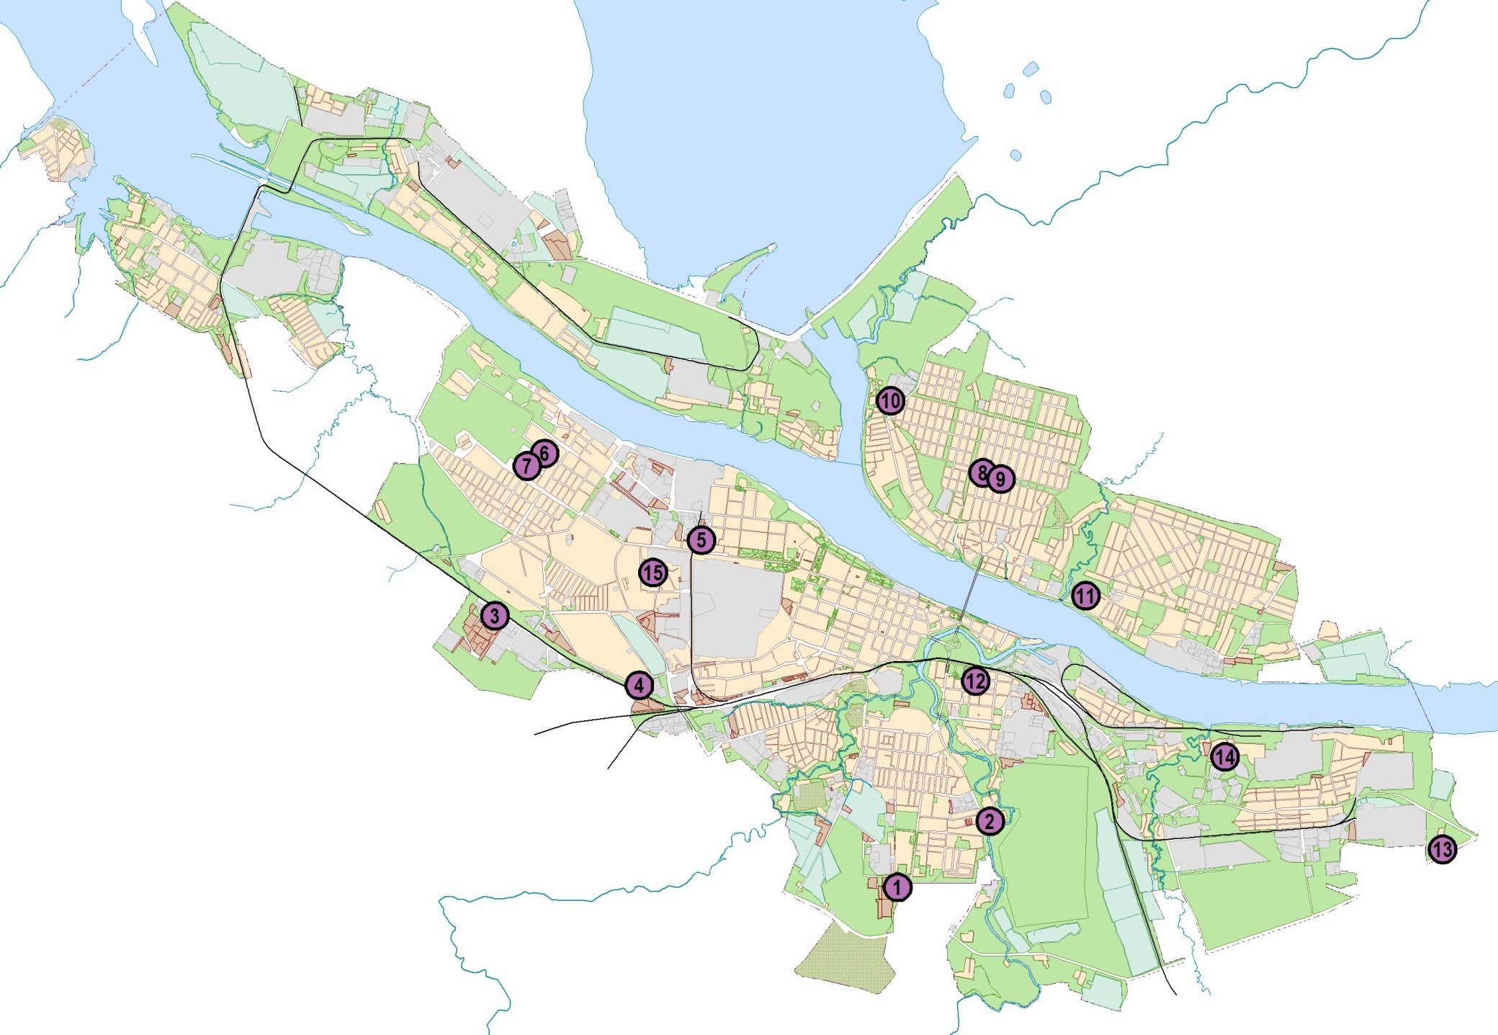
ОБЩЕСТВЕННО-ДЕЛОВЫЕ ПЛОЩАДКИ НА КАРТЕ ГОРОДА
8
www.rybinsk.ru
15 площадок
8,8 га

Slide 9
ЖИЛАЯ ЗАСТРОЙКА
9
www.rybinsk.ru
 | Наименование площадки | Микрорайон | Кадастровый номер | Площадь, кв.м | Категория земель
1 | Корнева ул., 111 | Прибрежный | 76:20:060211:4 | 3207 | Ж1
2 | Гражданская ул., 66 | Прибрежный | 76:20:060211:5 | 3123 | Ж1
3 | Черепанова ул., 17а | Веретье-3 | 76:20:070603:53 | 2960 | Ж1
4 | Гаванская ул., 7 | Центр | 76:20:080508:195 | 6400 | ОД ИЦ
5 | Николая Невского ул., 25 | Мариевка | 76:20:100516:280 | 3000 | Ж1
6 | 8 Марта ул, 11 | Мариевка | 76:20:100519:37 | 2775 | Ж1
7 | Генерала Батова проспект, 42 | Гагаринский | 76:20:100235:583 | 12371 | Ж1
8 | Проектная ул., 6 | Переборы | 76:20:050405:29 | 5190 | Ж2
9 | Колышкина ул., 21 | Заволжье-2 | 76:20:040439:4 | 4500 | Ж1
10 | Корнева ул., 113 | Прибрежный | 46:20:060211:7 | 3262 | Ж1
11 | Корнева ул., 115 | Прибрежный | 76:20:060211:9 | 2803 | Ж1
12 | Малиновская ул., 61 | Прибрежный | 76:20:000000:1283 | 3388 | Ж1
13 | Малиновская ул., 59 | Прибрежный | 76:20:060211:8 | 2686 | Ж1
14 | Новоселов ул., 12 | Прибрежный | 76:20:000000:1284 | 4207 | Ж1
Итого |  |  |  | 59 872

Slide 10
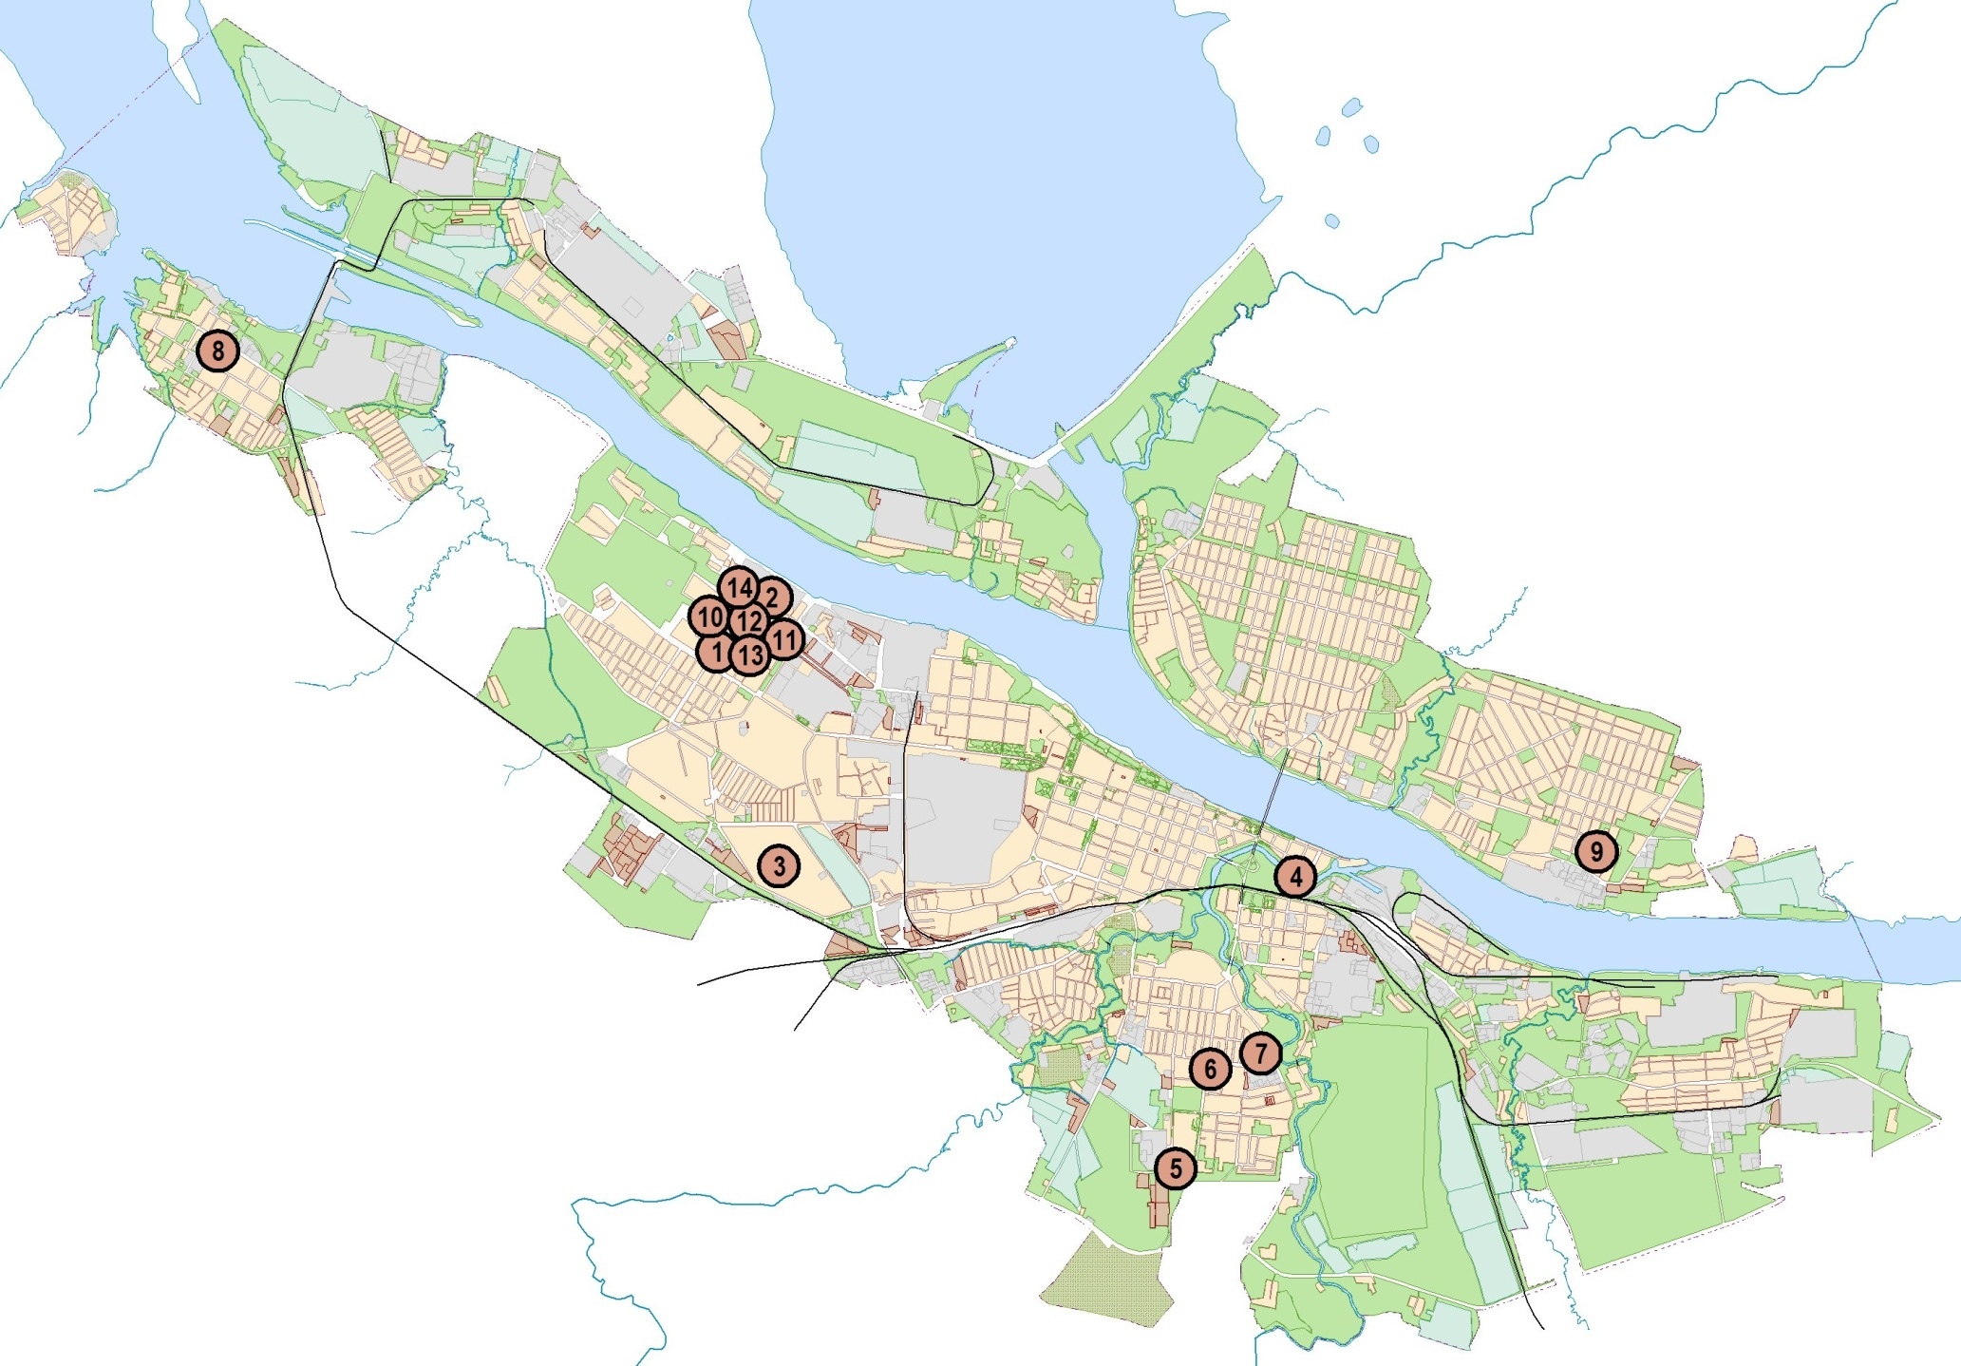
ЖИЛАЯ ЗАСТРОЙКА
10
www.rybinsk.ru
14 площадок
5,9 га

Slide 11
ЖИЛАЯ ЗАСТРОЙКА | ПЛАНЫ
11
Разработка проектов планировок и проектов межеваний | Площадь территории, га | Микрорайон | Год реализации | Количество формируемых земельных участков для многоквартирного жилищного строительства
Территория в районе улиц Ростовская − Ширшова − Планировочная (в т.ч. инженерные изыскания) | 3,2 | Заволжье-2 | 2021 | 3
Территория в районе Ширшова-Планировочная-Волкова-1-я Тарнопольская | 0,6 | Заволжье -2 | 2020 | 1
Территория в границах улиц: Февральской – Рабкоровской – Волочаевской - Пархинской | 4,2 | Гагаринский | 2021 | 3
Территория в границах улиц: Февральской – Николая Невского – Волочаевской - Черепичной | 5,7 | Мариевка | 2022 | Не менее 2
Территория в районе д. 50а по Февральской ул. (в т.ч. инженерные изыскания) | 0,45 | Мариевка | 2024 | Не менее 1
Территория в районе д. 1а по Полевой ул. (в т.ч. инженерные изыскания) | 0,16 | Зачеремушный | 2022 | Не менее 1
Территория в районе улиц Партизанская – Новосёлов – Гражданская – пр. Серова | 36,08 | Прибрежный | 2022 | Не менее 7
Территория в районе улицы Грекова (в т.ч. инженерные изыскания) | 4,1 | Мариевка | 2021 | 3
Территория в районе пр-та 50 Лет Октября и ул. Гэсовской | 11 | Переборы | 2023 | Не менее 9
www.rybinsk.ru

Slide 12

КОНТАКТЫ
И.о. Главы городского округа город Рыбинск
Рябченков Алексей Владимирович
тел.: +7 (4855) 29-00-07, e-mail: office@rybadm.ru
Начальник управления экономического развития и инвестиций
Харисова Ольга Викторовна
тел.: +7 (4855) 29-00-22,
e-mail: econ@rybadm.ru
Директор департамента имущественных и земельных отношений
Поткина Наталия Александровна
Тел.: +7(4855) 20-44-74 (доб.208),
e-mail: imush@rybadm.ru
Администрация городского округа город Рыбинск Ярославской области
152900, Ярославская обл., г. Рыбинск, ул. Рабочая, д.1

